Slide 1

¿Ahora sí la educación pública?
Cristián Bellei
Centro de Investigación Avanzada en Educación
Universidad de Chile
“Nueva institucionalidad para la Educación Pública: Desafíos y alternativas”
Seminario en el Centro de Estudios Públicos - Martes 22 de Abril de 2014

Slide 2
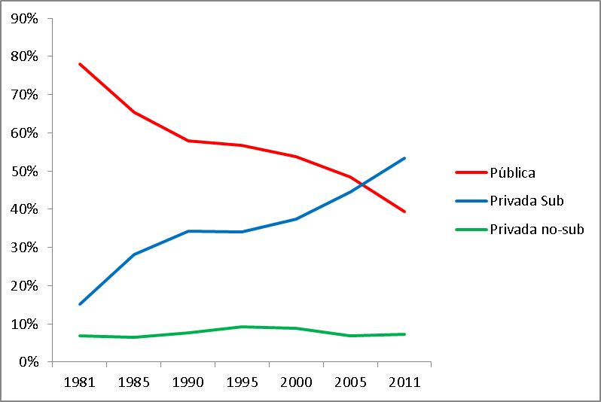
La reforma de los ‘80 desbalanceó el “sistema mixto” históricamente construido en Chile
Distribución de la matrícula escolar según dependencia -1981-2011
Un siglo previo de historia de la educación pública
Un siglo previo de historia de la educación privada

Slide 3
Chile: uno de los sistemas escolares con educación pública más reducida del mundo, lejos de la tendencia de los países desarrollados

Slide 4
Chile, ¿un sistema escolar sin educación pública?
  Prácticamente todos los países desarrollados fortalecen su educación pública, porque entienden que ella es insustituible
  Prácticamente todos los estados desarrollados priorizan en su financiamiento y políticas a la educación pública
  En Chile el estado ha sido casi indiferente ante el sostenido deterioro de la educación pública
  Entretanto, políticas recientes no hacen distingo entre educación pública y privada, lo que amenaza con agudizar su crisis: ej. Subvención Escolar Preferencial y Sistema de Aseguramiento de la Calidad
  El campo político desde 2006 anuncia que “pronto se iniciará el fortalecimiento de la educación pública”… pero no se ha hecho. ¿Llegó la hora?

Slide 5
Educación pública: definición y propósitos
La educación pública es aquella controlada y gestionada por una agencia o autoridad pública (o electa por la ciudadanía):
  ¿Esto es importante o una mera formalidad? Es crucial, porque la búsqueda de objetivos sociales, bienes públicos, es su mandato esencial y razón para priorizarla.
La educación pública tiene propósitos colectivos (históricamente cambiantes):
  Bien común: Desarrollar proyectos educativos de interés colectivo, para el desarrollo nacional o local
  Integración: Garantizar el pluralismo, asegurando la existencia de una educación no particularista o excluyente, fortaleciendo un sustrato cultural común
  Universalidad: Garantizar el derecho universal a la educación obligatoria y gratuita (geográfica y socialmente)
  Calidad: Establecer un estándar práctico de calidad para el conjunto del sistema
  Equidad: Promover la equidad educativa y la integración social de los estudiantes
La educación pública no es solo para educar al que no puede pagar
La educación privada también puede perseguir objetivos sociales, pero asimismo puede priorizar (o hacer competir) sus propios objetivos: ¡es la esencia de la libertad de enseñanza! Esto pone un límite a la política pública a través de escuelas privadas.
Conclusión: El estado debe dar prioridad a la educación pública

Slide 6
La reforma de la educación pública chilena
Una nueva institucionalidad para la administración de los establecimientos públicos:
Estructura
    Creación de agencias locales especializadas en la gestión educacional, con “función única”
    Descentralizadas administrativa y financieramente, con una planta propia de personal, profesionalizadas
    Con financiamiento directo (independiente de las escuelas)
    De tamaño “adecuado”: considerando factores geográficos, demográficos, economías de escala, eficiencia, configurar equipos profesionales competentes, capacidad de supervisión de sus escuelas, capacidad de ser monitoreado desde el nivel central (desde una comuna populosa hasta varias comunas pequeñas)

Slide 7
La reforma de la educación pública chilena
Una nueva institucionalidad para la administración de los establecimientos públicos:
Función
    Responsable de la provisión de educación pública (pre-escolar, básica y media) en su zona geográfica, de cobertura relevante y calidad creciente
    Reúne funciones de gestión administrativa y técnico-pedagógica del conjunto de establecimientos de su zona
    Responsable de la planificación y ejecución presupuestaria a nivel local, decisiones de apertura-cierre de establecimientos
    Contrata al personal docente y no docente de los establecimientos de su zona
    Orienta su trabajo a fortalecer las capacidades de las escuelas, para lo cual supervisa, apoya-interviene y evalúa, diseña y ejecuta políticas locales de mejoramiento

Slide 8
La reforma de la educación pública chilena
Una nueva institucionalidad para la administración de los establecimientos públicos:
Gobierno y control
    Dependencia política de una unidad especializada a nivel nacional (Servicio Nacional dependiente del Ministerio de Educación), la que además desarrolla políticas de mejoramiento hacia ellas
    Director de cada agencia local es seleccionado por la Alta Dirección Pública, y nombrado por la instancia nacional por períodos de tiempo independientes del ciclo electoral local y nacional (ej: 5 años)
    En cada agencia hay un Consejo Local de Educación Pública, integrado por representantes de actores educacionales (directores, docentes, familias, alumnos), municipios, universidades, sector productivo. Función consultiva y fiscalizadora
    Fiscalización y evaluación especializadas por la Superintendencia de Educación y la Agencia de Calidad

Slide 9
La reforma de la educación pública chilena
Garantizar una oferta relevante y de calidad de educación pública:
Financiamiento
    Financiamiento de los establecimientos: subvención escolar “revisada”, más ajustes por obligaciones específicas de la educación pública (si y mientras permanezcan)
    Financiamiento de la agencia: directo vía presupuesto, cuerpo profesional y administrativo básico, y consideraciones de alumnado, establecimientos, población, territorio
    Inversión en infraestructura: nuevos mecanismos eficientes de planificación territorial y de inversión para la creación de establecimientos públicos en cada zona (capaces de responder a la dinámica poblacional) y mantención
    Inversión para el desarrollo: políticas nacionales de mejoramiento de la educación pública, fondos especiales y convenios de desempeño / proyectos particulares de las agencias para acoger particularidades locales

Slide 10
Reforma de la educación chilena: saliendo del libre mercado escolar
3. Consideraciones “de contexto” para la reforma de la educación pública:
Entorno adecuado
    Resolver la asimetría actual con las escuelas privadas subvencionadas (financiamiento compartido, selección de estudiantes, subvención pareja y responsabilidades diferentes)
    Regular la entrada de establecimientos privados con acceso a recursos públicos: coordinación de la oferta local subsidiada
    Adaptar la institucionalidad pública en educación para atender las particularidades de la educación pública: Mineduc, Superintendencia, Agencia de Calidad
    Diseñar un plan “de transición” gradual, con inversiones específicas y monitoreo intensivo
    Relegitimar socialmente la educación pública: una tarea de todos
    Crear una nueva carrera profesional docente

